Slide 1


마케팅
분석 보고서
헤어림

Slide 2
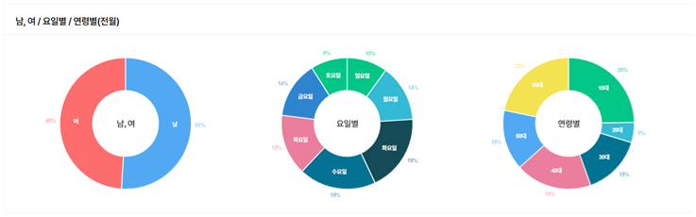
헤어림 분석
솔직한 마케팅
김리안 지점장
010-5641-1803
의뢰 업체 정보
플레이스 주소
양주
주소
양주
키워드
미용실
순위
미확인
키워드 조회수
Pc : 11,109회
모바일 : 25,921회
전체 : 37,030회
마케팅 필요항목
주목패키지
대표사진
⚠ 매달 약 1036명이 경쟁사로 이탈 중

Slide 3
헤어림 노출전략
솔직한 마케팅
김리안 지점장
010-5641-1803
확장 키워드
검색량
컷
2,000
펌
6,620
염색
24,160
크리닉
560
드라이
3,690
-
-
-
-

Slide 4
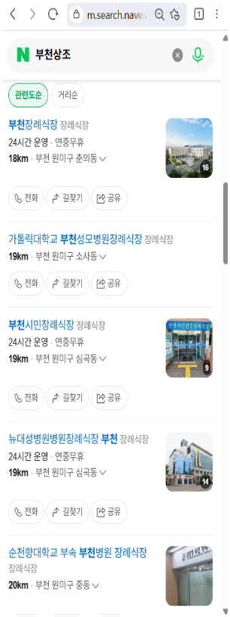
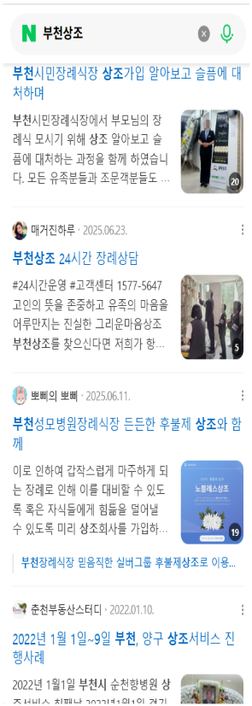
헤어림
솔직한 마케팅
김리안 지점장
010-5641-1803
네이버 검색 결과

Slide 5



네이버 플레이스 종합 진단
대표사진
사진 2장 — 이 지역 상위 업체 평균 대비 미달이에요.
대표키워드
키워드 5개 · 월 검색량 37,030회 — 더 많은 검색 유입이 가능한 상태예요.
소개글·오시는길 미입력 — 검색 키워드 노출 및 신뢰도에 영향을 미칩니다.
소개/오시는길
새소식 미설정 — 플레이스 활성화 지수에 영향을 줍니다.
알림/이벤트 세팅
상품(메뉴) 세팅
메뉴 미등록 — 방문 전 정보를 찾는 손님들이 이탈하고 있어요.
예약 세팅
예약·톡톡·스마트콜 설정됨 — 고객 유입 채널 연결 상태예요.
영수증 리뷰
현황
영수증 리뷰 0개 · 방문자 리뷰 52개 — 영수증 리뷰 유도가 필요합니다.
블로그 노출
현황
블로그 리뷰 1개 — 경쟁사와 비교했을 때 검색 노출에서 밀리고 있어요.
지역 커뮤니티
노출 현황
카카오채널 연결됨 — 지역 커뮤니티 도달 범위를 확인해야 해요.
외부채널
(인스타 등)
인스타그램 연결됨 — SNS 유입 현황을 확인해야 해요.

Slide 6
시선패키지
집중패키지
주목패키지
N플레이스 최적화 세팅 지원
N플레이스 최적화 세팅 지원
N플레이스 최적화 세팅 지원
대표사진 세팅
대표키워드 설정
소식/알림/이벤트 세팅
스마트콜/톡톡 점검
예약 세팅
대표사진 세팅
대표키워드 설정
소식/알림/이벤트 세팅
스마트콜/톡톡 점검
예약 세팅
대표사진 세팅
대표키워드 설정
소식/알림/이벤트 세팅
스마트콜/톡톡 점검
예약 세팅
N플레이스 활성화 지원
N플레이스 활성화 지원
N플레이스 활성화 지원
플레이스 방문수 월 1.000건
즐겨찾기(저장)
플레이스 방문수 월 1.500건
즐겨찾기(저장)
플레이스 방문수 월 2.000건
즐겨찾기(저장)
N플레이스 리뷰 지원
N플레이스 리뷰 지원
N플레이스 리뷰 지원
영수증 및
예약 자 리뷰 월3건
영수증 및
예약 자 리뷰 월8건
영수증 및
예약 자 리뷰 월12건
N플레이스 리뷰 지원
N플레이스 리뷰 지원
N플레이스 리뷰 지원
영수증 및
예약 자 리뷰 월3건
영수증 및
예약 자 리뷰 월8건
영수증 및
예약 자 리뷰 월12건
체험단 지원
체험단 지원
체험단 지원
준최 지수 : 월 2팀
준최 이상 : 월 4팀
준최 이상 : 월 8팀
블로그 리뷰 지원
블로그 리뷰 지원
블로그 리뷰 지원
준최 지수 : 월 2건
준최 지수 : 월 6건
준최 지수 : 월 12건
SNS 지원
SNS 지원
SNS 지원
인스타 컨텐츠 월 2건
인스타 컨텐츠 월 6건(릴스 1건포함)
인스타 컨텐츠 월 12건(릴스 2건포함)
커뮤니티 개설 및 단골 관리
커뮤니티 개설 및 단골 관리
커뮤니티 개설 및 단골 관리
카카오채널 이벤트/프로모션 알림
당근 지역 고객 타게팅
카카오채널 이벤트/프로모션 알림
당근 지역 고객 타게팅
카카오채널 이벤트/프로모션 알림
당근 지역 고객 타게팅
커뮤니티 침투 지원
커뮤니티 침투 지원
커뮤니티 침투 지원
당근 게시글 침투 1건
당근 게시글 침투 1건
맘카페 침투 1건
당근 게시글 침투 2건
맘카페 침투 2건
시선패키지
집중패키지
주목패키지
월 560,000~
월 860,000~
월 1,270,000~

Slide 7
시선패키지
집중패키지
주목패키지
N플레이스 최적화 세팅 지원
N플레이스 최적화 세팅 지원
N플레이스 최적화 세팅 지원
대표사진 세팅
대표키워드 설정
소식/알림/이벤트 세팅
스마트콜/톡톡 점검
예약 세팅
대표사진 세팅
대표키워드 설정
소식/알림/이벤트 세팅
스마트콜/톡톡 점검
예약 세팅
대표사진 세팅
대표키워드 설정
소식/알림/이벤트 세팅
스마트콜/톡톡 점검
예약 세팅
N플레이스 활성화 지원
N플레이스 활성화 지원
N플레이스 활성화 지원
플레이스 방문수 월 1.000건
즐겨찾기(저장)
플레이스 방문수 월 1.500건
즐겨찾기(저장)
플레이스 방문수 월 2.000건
즐겨찾기(저장)
N플레이스 리뷰 지원
N플레이스 리뷰 지원
N플레이스 리뷰 지원
영수증 및
예약 자 리뷰 월3건
영수증 및
예약 자 리뷰 월8건
영수증 및
예약 자 리뷰 월12건
N플레이스 리뷰 지원
N플레이스 리뷰 지원
N플레이스 리뷰 지원
영수증 및
예약 자 리뷰 월3건
영수증 및
예약 자 리뷰 월8건
영수증 및
예약 자 리뷰 월12건
체험단 지원
체험단 지원
체험단 지원
준최 지수 : 월 2팀
준최 이상 : 월 4팀
준최 이상 : 월 8팀
블로그 리뷰 지원
블로그 리뷰 지원
블로그 리뷰 지원
준최 지수 : 월 2건
준최 지수 : 월 6건
준최 지수 : 월 12건
SNS 지원
SNS 지원
SNS 지원
인스타 컨텐츠 월 2건
인스타 컨텐츠 월 6건(릴스 1건포함)
인스타 컨텐츠 월 12건(릴스 2건포함)
커뮤니티 개설 및 단골 관리
커뮤니티 개설 및 단골 관리
커뮤니티 개설 및 단골 관리
카카오채널 이벤트/프로모션 알림
당근 지역 고객 타게팅
카카오채널 이벤트/프로모션 알림
당근 지역 고객 타게팅
카카오채널 이벤트/프로모션 알림
당근 지역 고객 타게팅
커뮤니티 침투 지원
커뮤니티 침투 지원
커뮤니티 침투 지원
당근 게시글 침투 1건
당근 게시글 침투 1건
맘카페 침투 1건
당근 게시글 침투 2건
맘카페 침투 2건
시선패키지
집중패키지
주목패키지
월 560,000~
월 860,000~
월 1,270,000~
(2년 이상 거래처)
월 380,000~
(2년 이상 거래처)
월 560,000~
(2년 이상 거래처)
월 950,000~

Slide 8


계약자
마케팅 추천 항목
헤어림
헤어림
귀하
견적 2일 유효
마케팅 서비스
Project Scope
Project Scope
QTY
Price
Cost
네이버 최적화
- 플레이스 방문, 저장 월1500건 주목패키지
-플레이스 최적화 기획
-매장 사진 및 영상촬영 1세트
- 블로그 기자단&체험단(고급) 15건
- 체험단 4건
- 맘 카페 침투 1회
SNS 최적화 -인스타그램 피드 6회
-당근 게시물 침투 1건
-당근 비즈채널 개설 세팅관리
-카카오채널 개설 세팅관리
사진 및 영상촬영 별도 항목 ( 릴스 , 쇼츠 , 클립 제작 시)
비고 체험단 모집 불가시 고급 블로그 리뷰 지원
세부 사항 및 특이사항
6개월 관리 대행
부가세 별도
Subtotal
월 비용 ￦ 290,000 (정상가) 290,000
6개월 보장
주목패키지
합계금액(VAT제외) 1,740,000
■ 대행인은 마케팅 업무로 알게된 신청인의 제반 정보 사항을 제 3자에게 유출할 수 없습니다.
aderess : 경기도 화성시 지산1길 12-2 C274 E-mail : zenith.l.1803@gmail.com 사업자 등록번호 : 472-05-03624
해약정보: 본 상품은 이벤트 가격이 적용 된 상품으로서, 중도 해약 시 정상가를 기준으로 일할 계산하여 환분 됩니다.

